Slide 1
The Great Web
An alternative vision for freedom from digital feudalism
Simanovsky Sergey

Slide 2
RECAP
cyber~Congress
Базовые термины

Slide 3
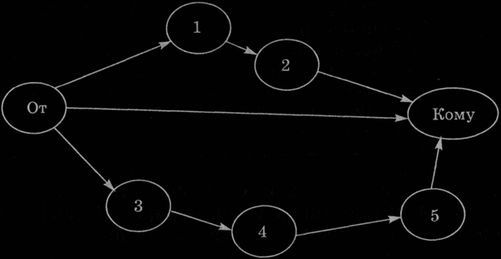
МАРШРУТИЗАЦИЯ

Slide 4
МАРШРУТИЗАЦИЯ ДАННЫХ
Дата передается “пакетами”
Пакеты данных содержат различную информацию о передаваемом файле
Маршрут не всегда очевиден
Router помогает данным “путешествовать”
Маршрут может быть изменен
Файл в “А” > Разобран > Пакеты “поехали” > Файл пересобран > Файл в “Б”

Slide 5

МАРШРУТИЗАЦИЯ

Slide 6
МАРШРУТИЗАЦИЯ ДАННЫХ
Файл в компьютере А - разделен на пакеты протоколом
Пакеты, по отдельности “приехали” в новое место
Протокол пересобрал пакеты чтобы воссоздать файл на компьютере Б
Файл в компьютере Б.

Slide 7
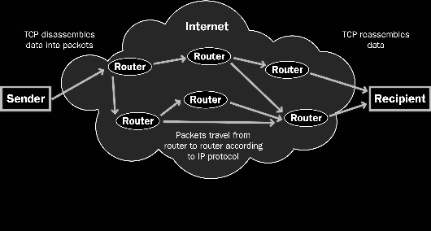
МАРШРУТИЗАЦИЯ ДАННЫХ

Slide 8
ВОПРОСЫ...
https://github.com/serejandmyself

